Slide 1
Дискретная оптимизация МФТИ, весна 2016
Александр Дайняк
www.dainiak.com

Slide 2
Комбинаторная оптимизация МФТИ, весна 2016
Александр Дайняк
www.dainiak.com

Slide 3
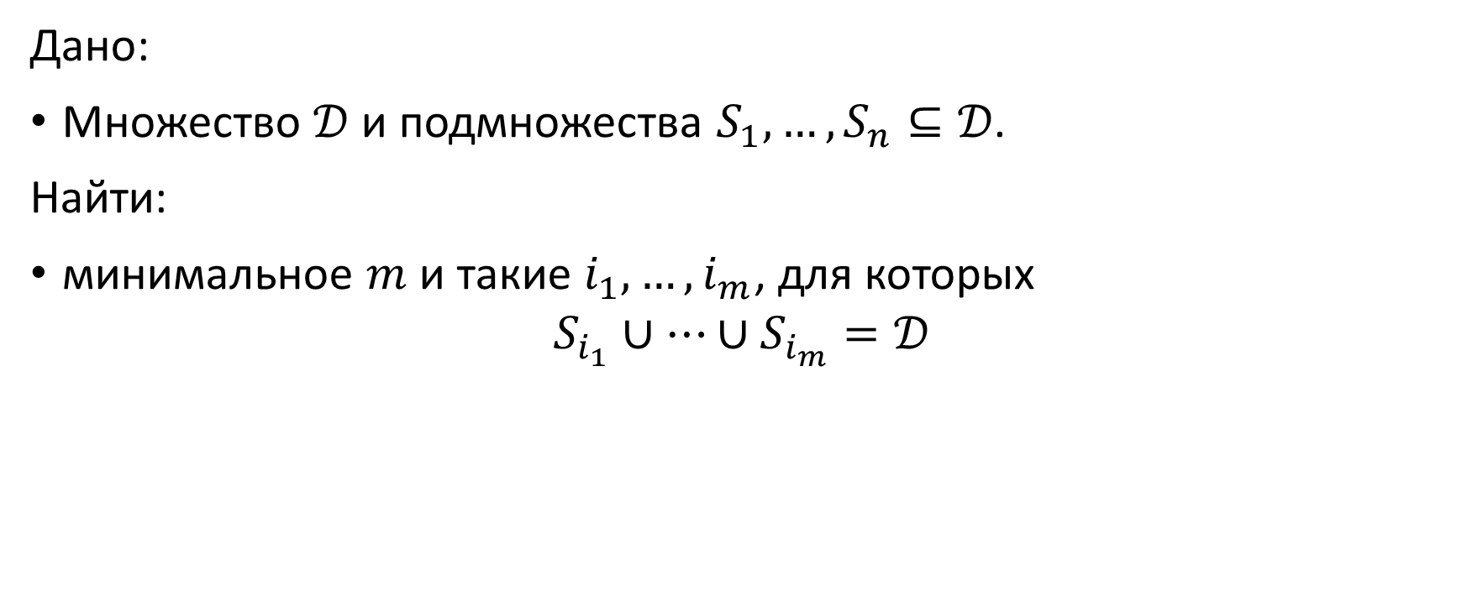
Задача о покрытии (set cover)
Дано:
Множество $𝒟$ и подмножества $S_{1},…,S_{n}⊆𝒟$.
Найти:
минимальное $m$ и такие $i_{1},…,i_{m}$, для которых $S_{i_{1}}∪…∪S_{i_{m}}=𝒟$
Notes:
Понятие «один объект покрывает другой» вообще очень общее в математике

Slide 4
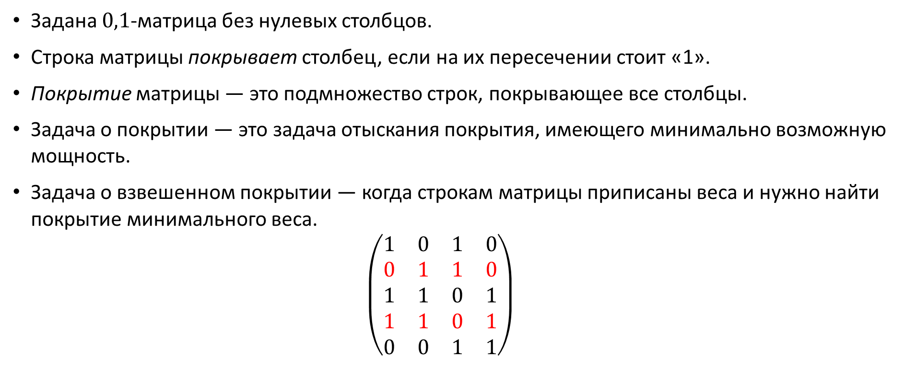
Задача о покрытии в матричной форме
Задана $0,1$-матрица без нулевых столбцов.
Строка матрицы покрывает столбец, если на их пересечении стоит «1».
Покрытие матрицы — это подмножество строк, покрывающее все столбцы.
Задача о покрытии — это задача отыскания покрытия, имеющего минимально возможную мощность.
Задача о взвешенном покрытии — когда строкам матрицы приписаны веса и нужно найти покрытие минимального веса. $\left(\begin{matrix}1 & 0 & 1 & 0 \\ 0 & 1 & 1 & 0 \\ 1 & 1 & 0 & 1 \\ 1 & 1 & 0 & 1 \\ 0 & 0 & 1 & 1\end{matrix}\right)$

Slide 5
Задача о покрытии: приложения
Выбрать минимальное число вопросов на экзамене, охватывающее все нужные темы.
Показать рекламный ролик в социальной сети минимально возможному числу участников группы, но так, чтобы слухи о нём распространились во всей группе.
Набрать команду специалистов для решения задачи, требующей знания нескольких областей, так, чтобы расходы на зарплату были минимальны.

Slide 6
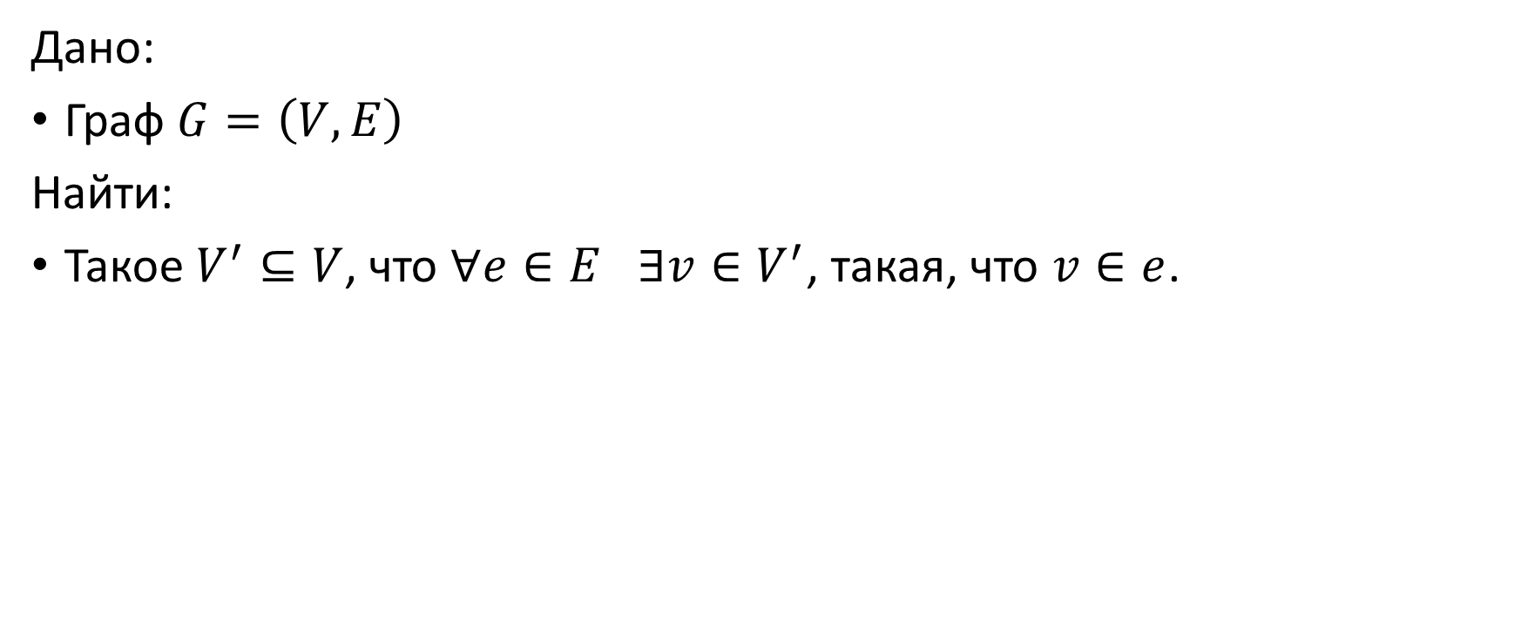
Задача о вершинном покрытии (vertex cover)
Дано:
Граф $G=\left(V,E\right)$
Найти:
Такое $V^{′}⊆V$, что $∀e∈E$ $∃v∈V^{′}$, такая, что $v∈e$.

Slide 7
Задача о вершинном покрытии (vertex cover)
Дано:
Граф $G=\left(V,E\right)$
Найти:
Такое $V^{′}⊆V$, что $∀e∈E$ $∃v∈V^{′}$, такая, что $v∈e$.

Slide 8
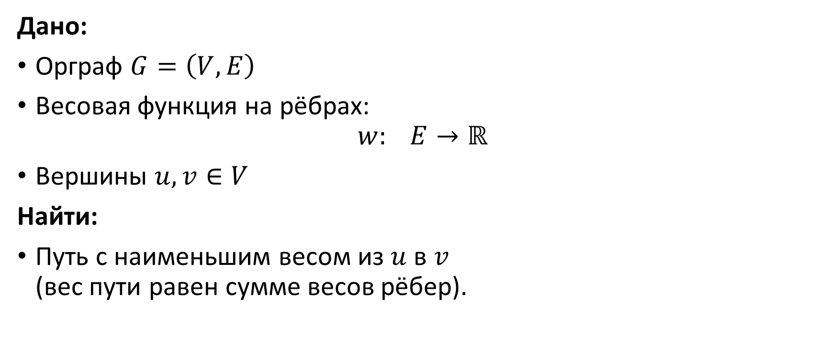
Кратчайший путь (shortest path)
Дано:
Орграф $G=\left(V,E\right)$
Весовая функция на рёбрах: $w:E→ℝ$
Вершины $u,v∈V$
Найти:
Путь с наименьшим весом из $u$ в $v$ (вес пути равен сумме весов рёбер).

Slide 9

Пример большого графа: дороги США
$$\left|G\right|=24 000 000 \\ \left\|G\right\|=58 000 000$$

Slide 10
Алгоритм Дейкстры… работает долго
Зелёным отмечены вершины, до которых дошла волна в алгоритме Дейкстры

Slide 11
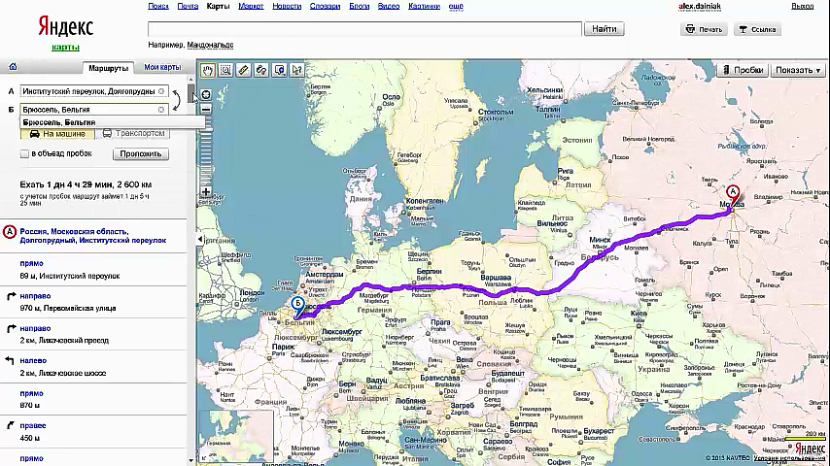
А пользователям нужно быстро…

Slide 12
Нужны алгоритмы намного быстрее Дейкстры, и эти алгоритмы (прикладные) есть

Slide 13
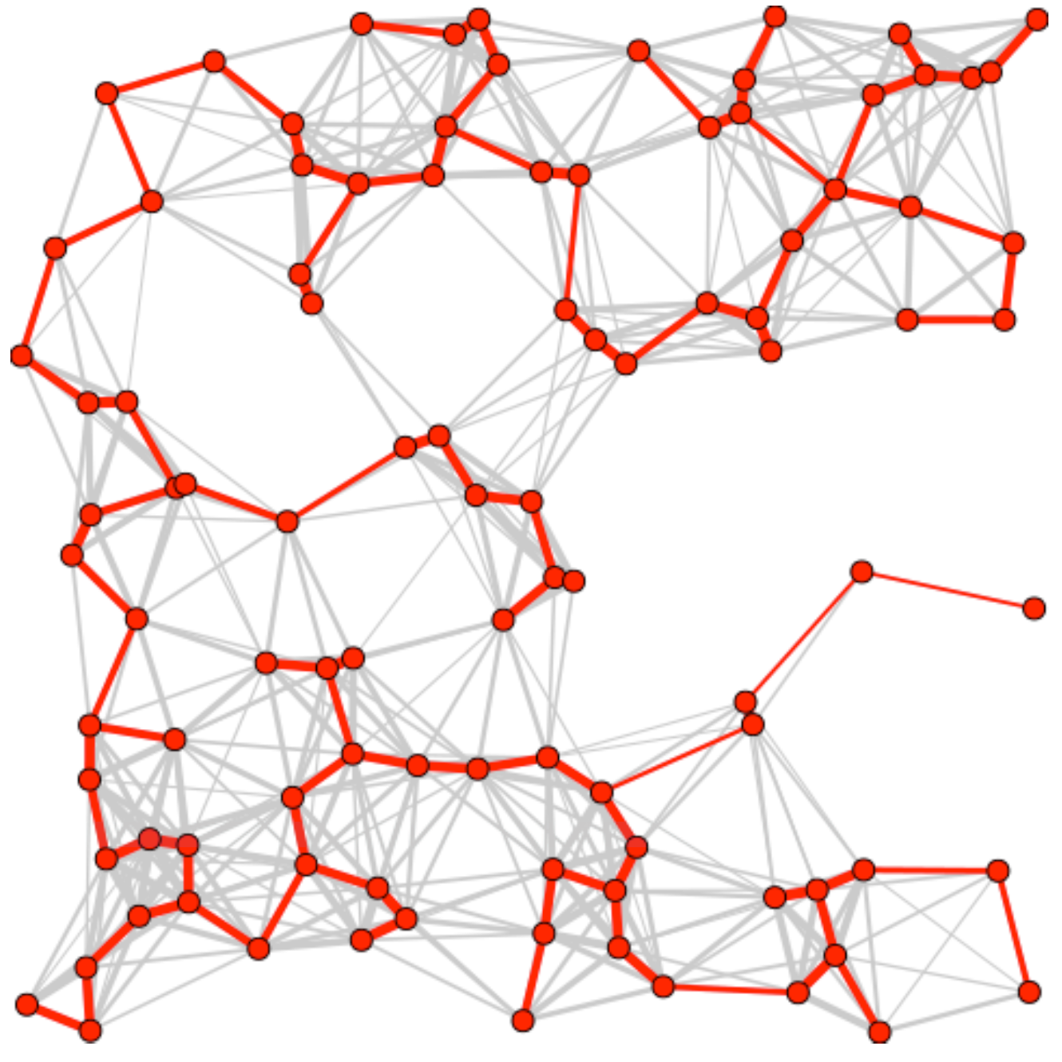
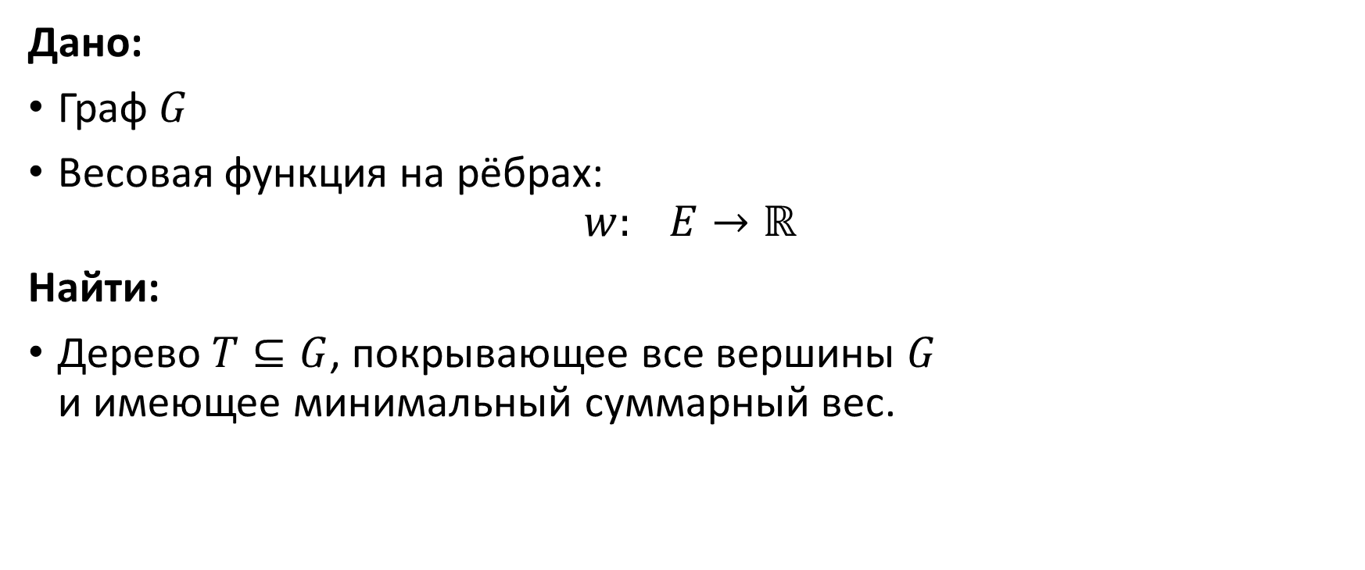
Задача о минимальном остовном дереве (minimal spanning tree, MST)
Дано:
Граф $G$
Весовая функция на рёбрах: $w:E→ℝ$
Найти:
Дерево $T⊆G$, покрывающее все вершины $G$ и имеющее минимальный суммарный вес.

Slide 14
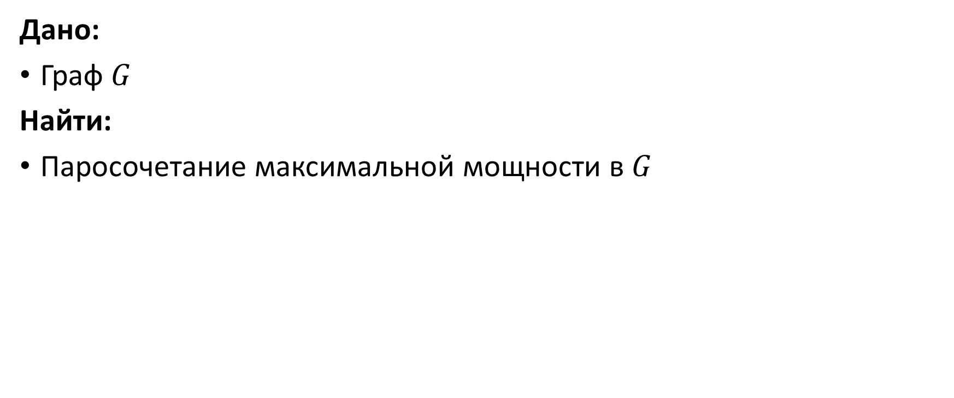
Задача о максимальном паросочетании (maximum matching)
Дано:
Граф $G$
Найти:
Паросочетание максимальной мощности в $G$

Slide 15
Задача о максимальном паросочетании (maximum matching)
Дано:
Граф $G$
Найти:
Паросочетание максимальной мощности в $G$
Notes:
Ссылка «собрание приложений задачи о паросочетании» — на странице курса

Slide 16
Задачи о паросочетании
Взвешенные варианты задачи:
Паросочетание максимального веса
Паросочетание максимальной мощности и минимального веса
Ограничения на граф:
Двудольный граф
Произвольный граф

Slide 17
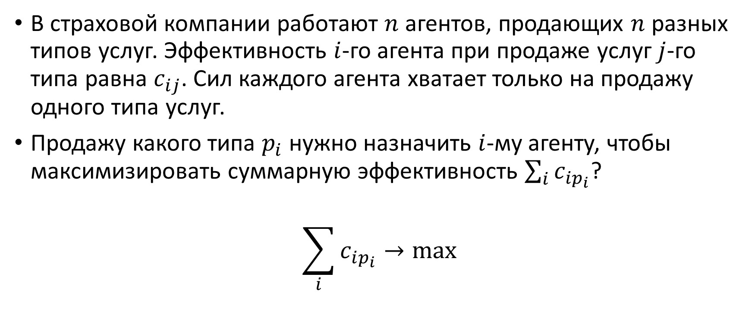
Задача о назначениях (assignment problem)
В страховой компании работают $n$ агентов, продающих $n$ разных типов услуг. Эффективность $i$-го агента при продаже услуг $j$-го типа равна $c_{ij}$. Сил каждого агента хватает только на продажу одного типа услуг.
Продажу какого типа $p_{i}$ нужно назначить $i$‑му агенту, чтобы максимизировать суммарную эффективность $\sum_{i}{c_{ip_{i}}}$?
$$\sum_{i}{c_{ip_{i}}}→max$$

Slide 18

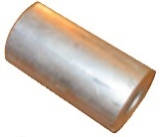
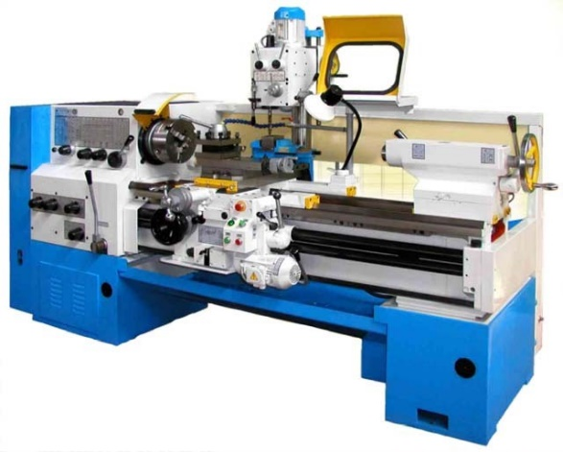
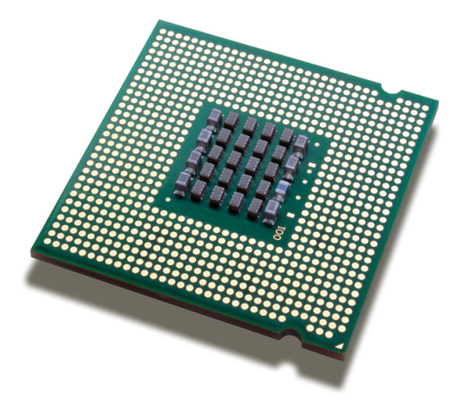
Построение расписаний (Scheduling)

Slide 19
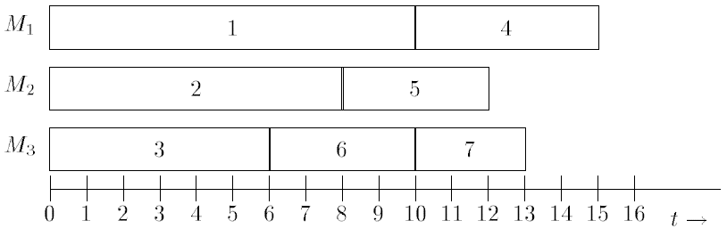
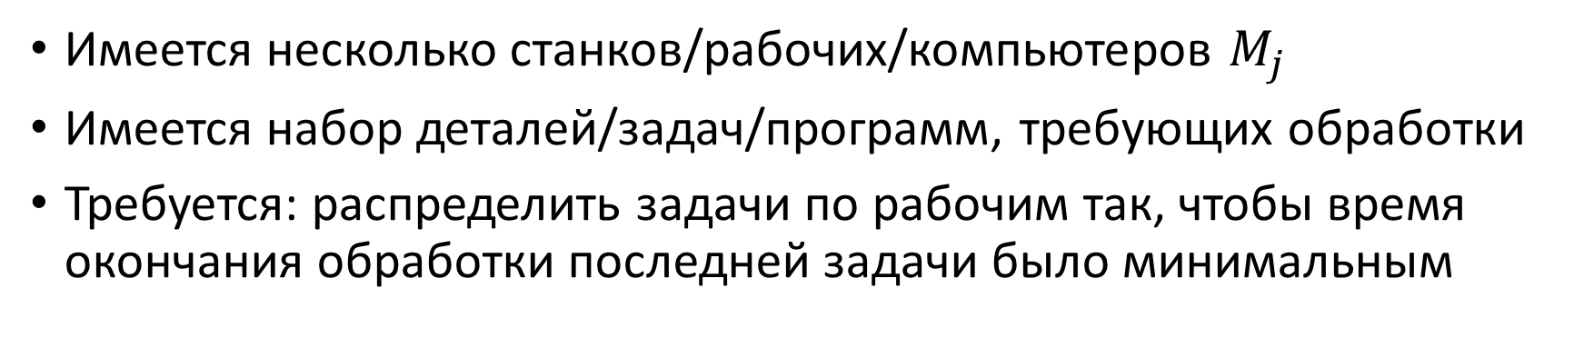
Построение расписаний (Scheduling)
Имеется несколько станков/рабочих/компьютеров $M_{j}$
Имеется набор деталей/задач/программ, требующих обработки
Требуется: распределить задачи по рабочим так, чтобы время окончания обработки последней задачи было минимальным

Slide 20
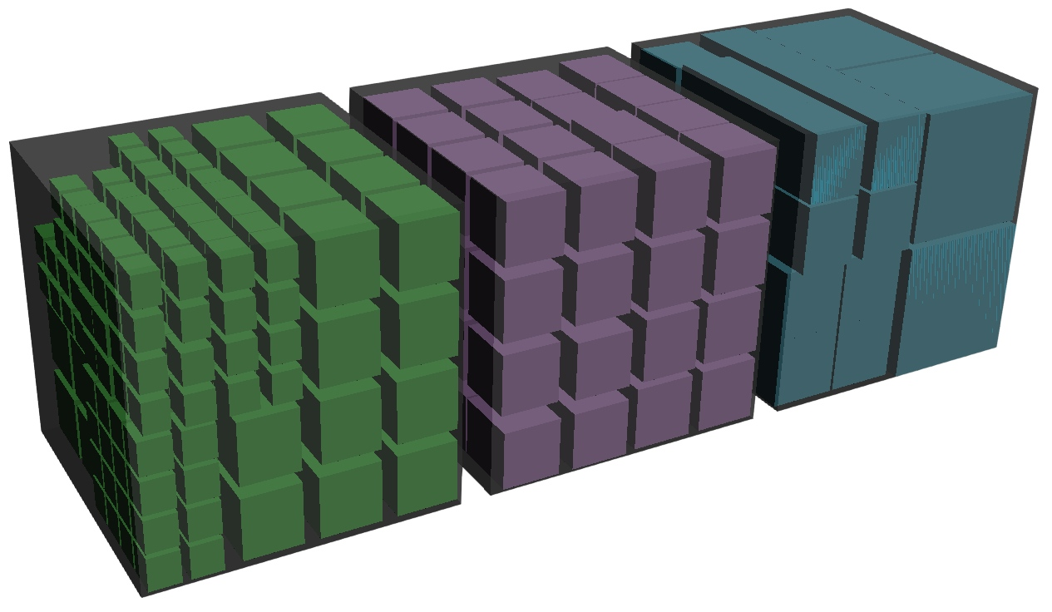
Упаковка в контейнеры (bin packing)

Slide 21
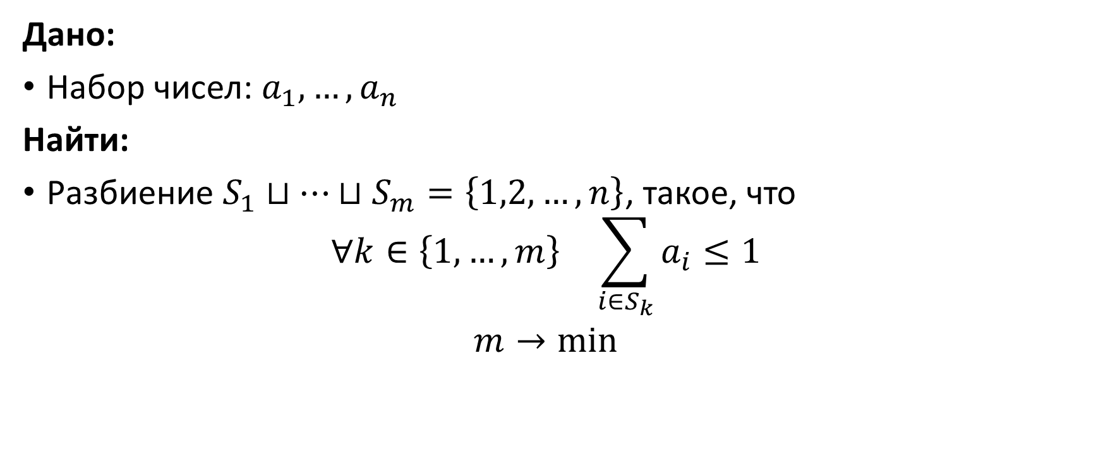
Упаковка в контейнеры (bin packing)
Дано:
Набор чисел: $a_{1},…,a_{n}$
Найти:
Разбиение $S_{1}⊔…⊔S_{m}=\left\{1,2,…,n\right\}$, такое, что $\begin{matrix}\begin{matrix}∀k∈\left\{1,…,m\right\} & \sum_{i∈S_{k}}{a_{i}}≤1\end{matrix} \\ m→min\end{matrix}$
Notes:
+ многомерные задачи об упаковке
+ геометрические задачи об упаковке

Slide 22

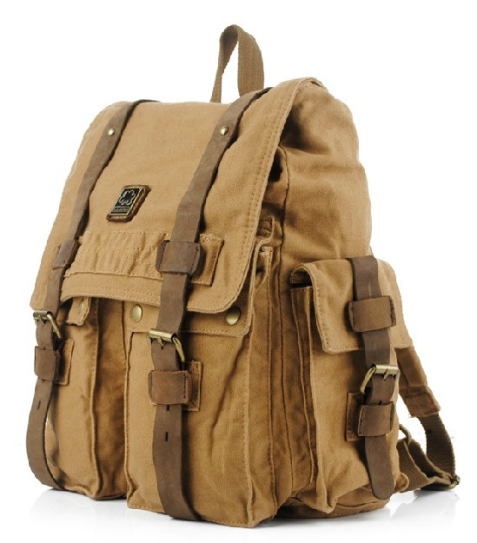
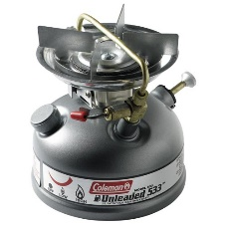
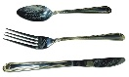
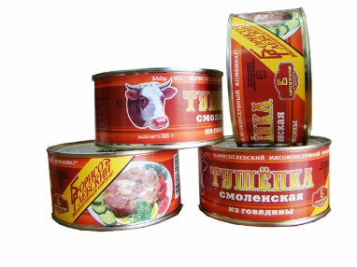
Задача о рюкзаке (knapsack)
?
?
?
?

Slide 23
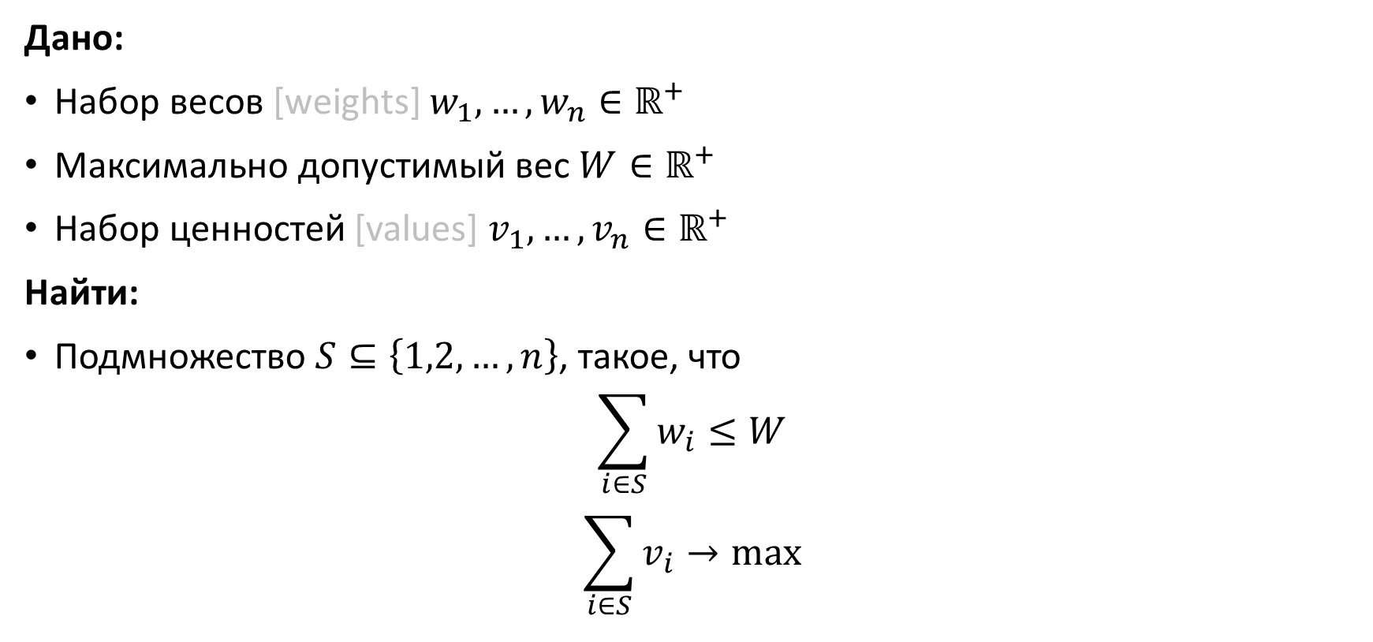
Задача о 0,1-рюкзаке (knapsack)
Дано:
Набор весов [weights] $w_{1},…,w_{n}∈ℝ^{+}$
Максимально допустимый вес $W∈ℝ^{+}$
Набор ценностей [values] $v_{1},…,v_{n}∈ℝ^{+}$
Найти:
Подмножество $S⊆\left\{1,2,…,n\right\}$, такое, что $\begin{matrix}\sum_{i∈S}{w_{i}}≤W \\ \sum_{i∈S}{v_{i}}→max\end{matrix}$

Slide 24
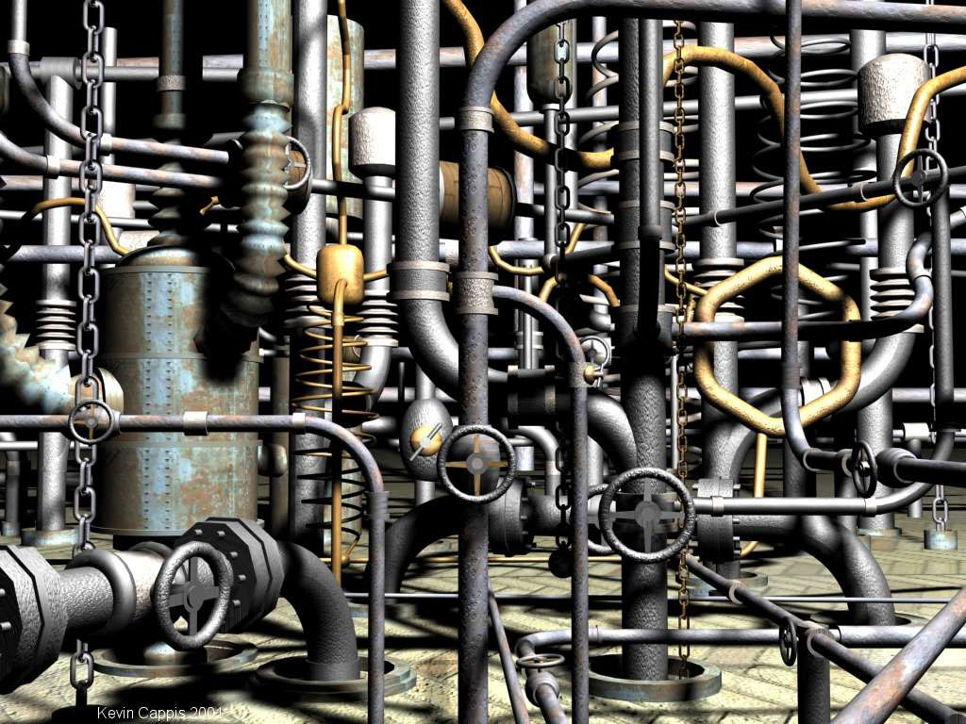
Задачи о потоках

Slide 25
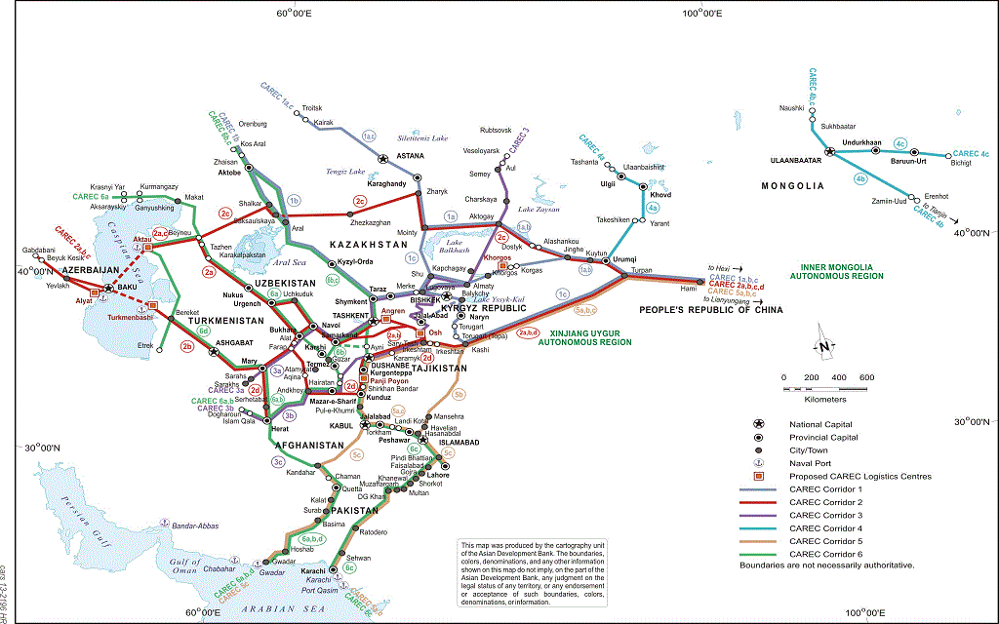
Задача о максимальном потоке (maximum flow, MAX-FLOW)
Notes:
CAREC, Central Asia Economic Cooperation Network

Slide 26
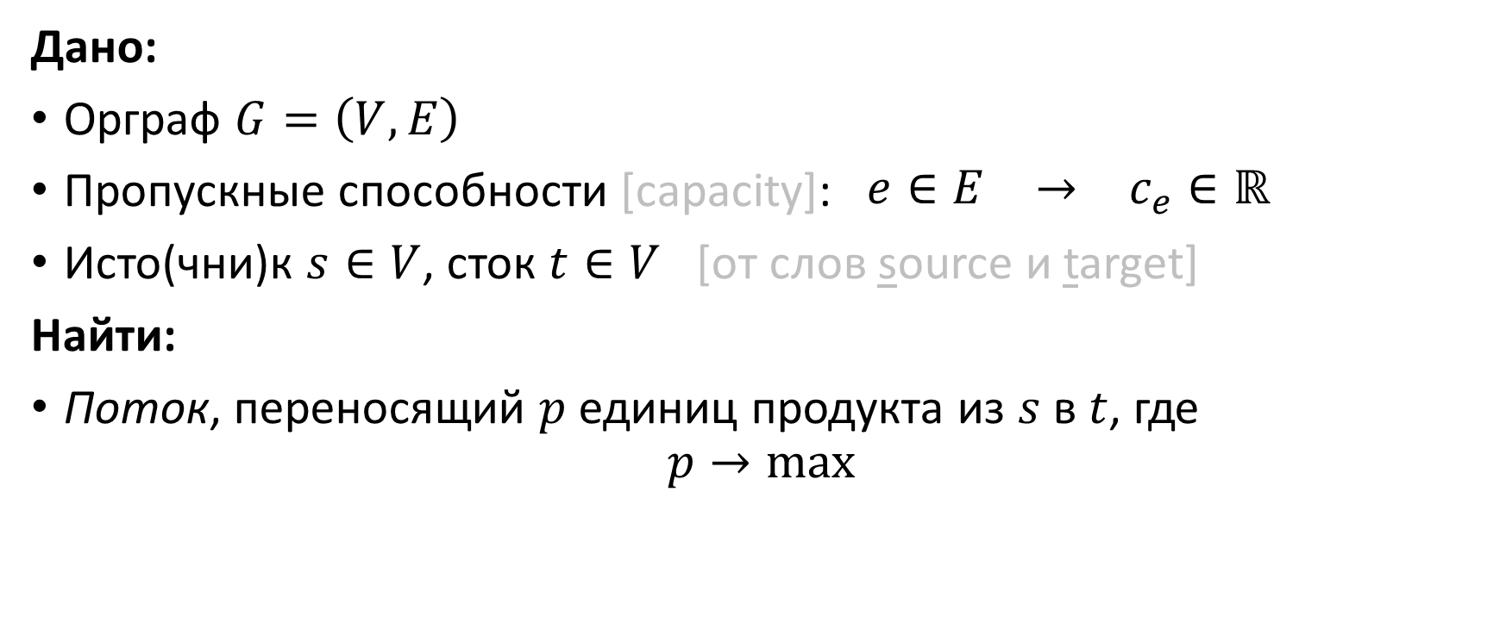
Задача о максимальном потоке
Дано:
Орграф $G=\left(V,E\right)$
Пропускные способности [capacity]: $\begin{matrix}e∈E & → & c_{e}∈ℝ\end{matrix}$
Исто(чни)к $s∈V$, сток $t∈V$ [от слов source и target]
Найти:
Поток, переносящий $p$ единиц продукта из $s$ в $t$, где $p→max$

Slide 27

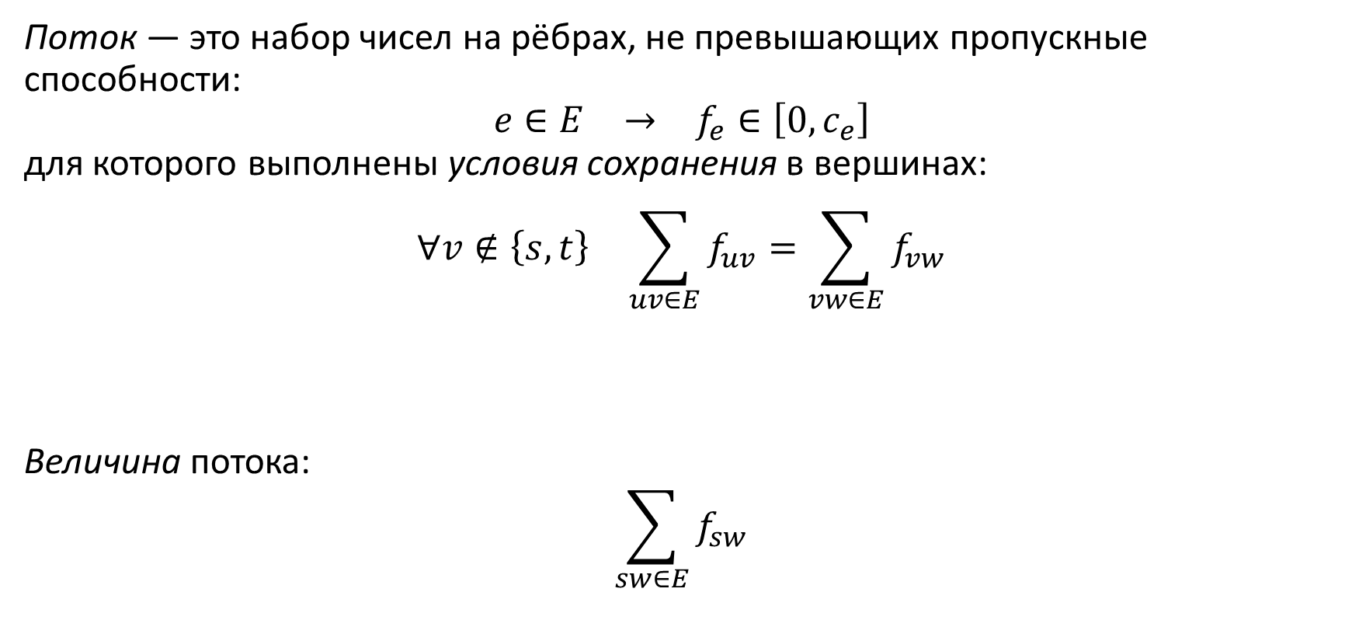

Задача о максимальном потоке
Поток — это набор чисел на рёбрах, не превышающих пропускные способности: $$\begin{matrix}e∈E & → & f_{e}∈\left[0,c_{e}\right]\end{matrix}$$ для которого выполнены условия сохранения в вершинах:
$$\begin{matrix}∀v∉\left\{s,t\right\} & \sum_{uv∈E}{f_{uv}}=\sum_{vw∈E}{f_{vw}}\end{matrix}$$
Величина потока: $$\sum_{sw∈E}{f_{sw}}$$
$$v$$
$$s$$

Slide 28
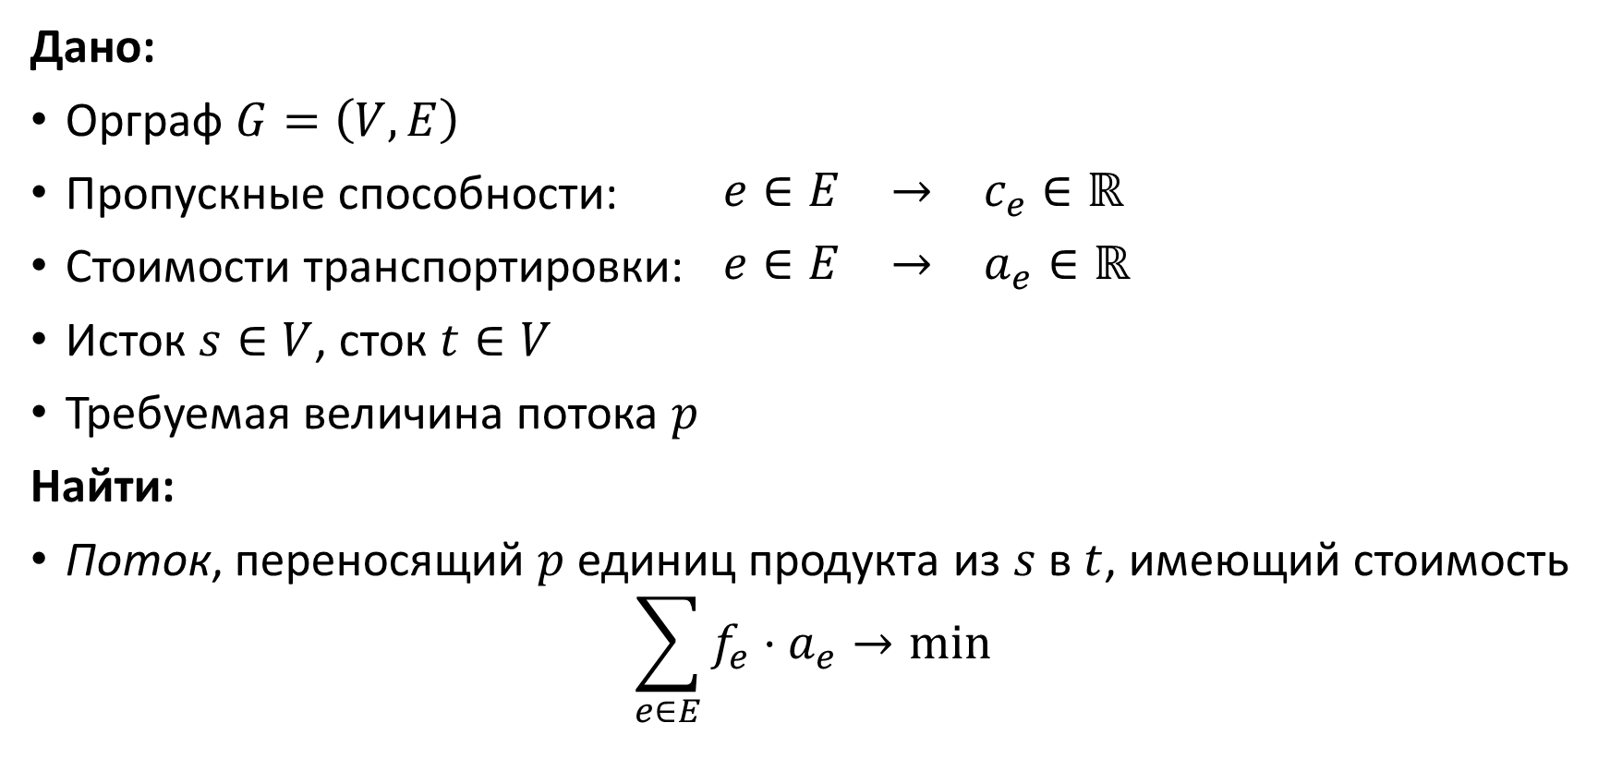
Задача о потоке наименьшей стоимости (minimum-cost flow)
Дано:
Орграф $G=\left(V,E\right)$
Пропускные способности: $\begin{matrix}e∈E & → & c_{e}∈ℝ\end{matrix}$
Стоимости транспортировки: $\begin{matrix}e∈E & → & a_{e}∈ℝ\end{matrix}$
Исток $s∈V$, сток $t∈V$
Требуемая величина потока $p$
Найти:
Поток, переносящий $p$ единиц продукта из $s$ в $t$, имеющий стоимость $\sum_{e∈E}{f_{e}⋅a_{e}}→min$

Slide 29
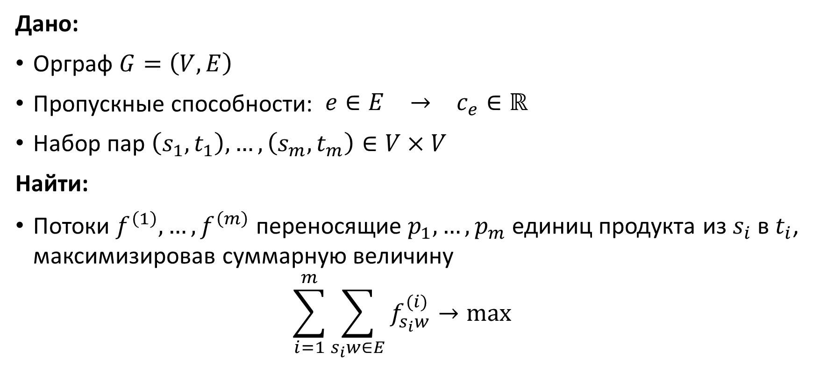
Задачи о многопродуктовых потоках (multi-commodity flow)
Дано:
Орграф $G=\left(V,E\right)$
Пропускные способности: $\begin{matrix}e∈E & → & c_{e}∈ℝ\end{matrix}$
Набор пар $\left(s_{1},t_{1}\right),…,\left(s_{m},t_{m}\right)∈V×V$
Найти:
Потоки $f^{\left(1\right)},…,f^{\left(m\right)}$ переносящие $p_{1},…,p_{m}$ единиц продукта из $s_{i}$ в $t_{i}$, максимизировав суммарную величину $\sum_{i=1}^{m}{\sum_{s_{i}w∈E}{f_{s_{i}w}^{(i)}}}→max$

Slide 30
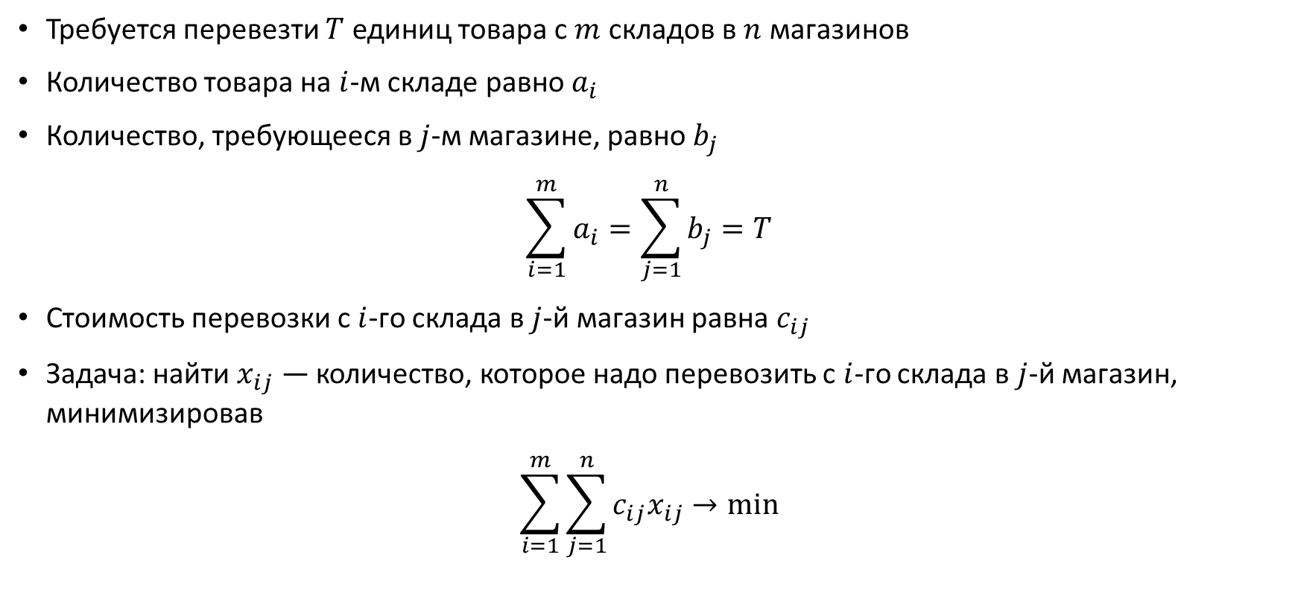
Транспортная задача (задача Хичкока, Hitchcock)
Требуется перевезти $T$ единиц товара с $m$ складов в $n$ магазинов
Количество товара на $i$-м складе равно $a_{i}$
Количество, требующееся в $j$-м магазине, равно $b_{j}$
$$\sum_{i=1}^{m}{a_{i}}=\sum_{j=1}^{n}{b_{j}}=T$$
Стоимость перевозки с $i$-го склада в $j$-й магазин равна $c_{ij}$
Задача: найти $x_{ij}$ — количество, которое надо перевозить с $i$‑го склада в $j$-й магазин, минимизировав
$$\sum_{i=1}^{m}{\sum_{j=1}^{n}{c_{ij}x_{ij}}}→min$$

Slide 31
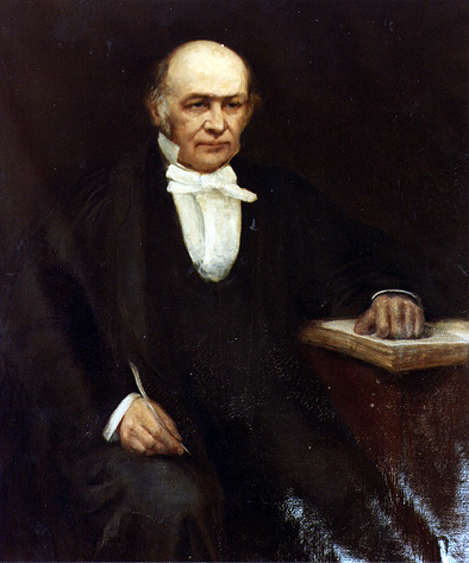
Notes:
William Rowan Hamilton
The travelling salesman problem was mathematically formulated in the 1800s by the Irish mathematician W. R. Hamilton and by the British mathematician Thomas Kirkman.

Slide 32
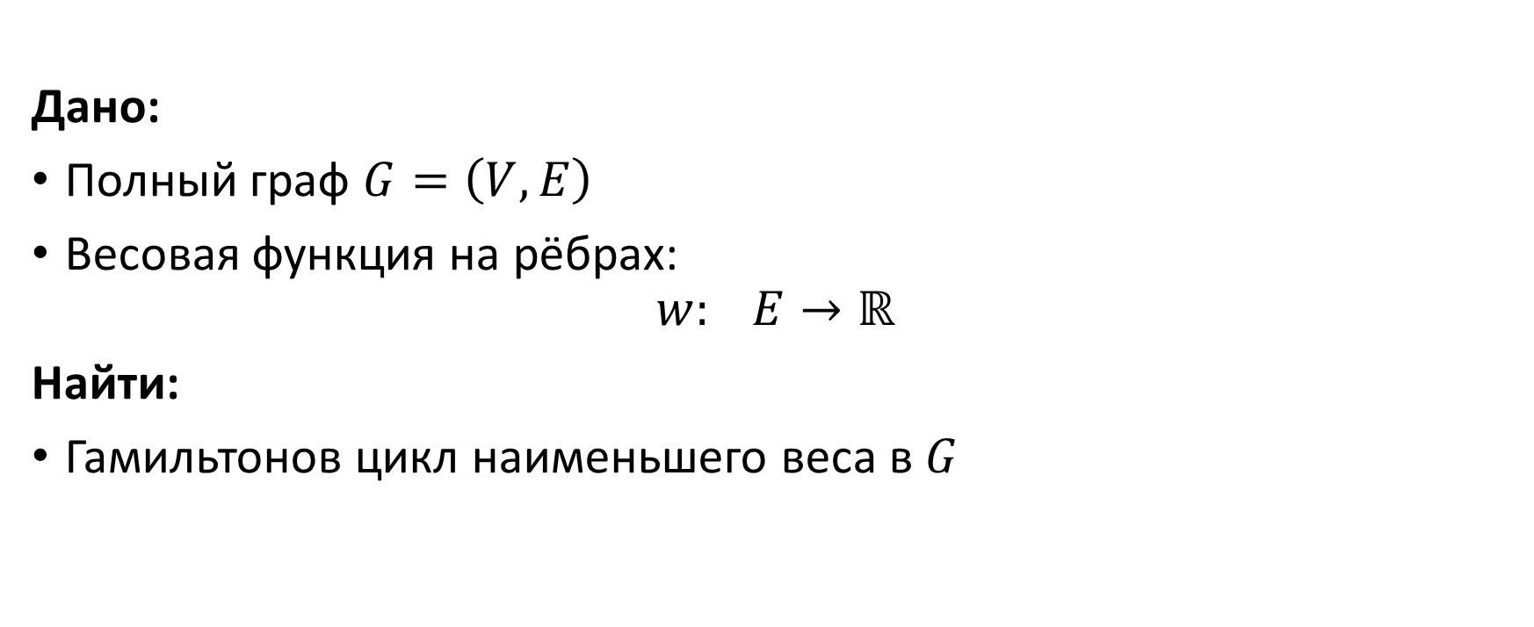
Задача коммивояжёра (Travelling Salesman Problem, TSP)
Дано:
Полный граф $G=\left(V,E\right)$
Весовая функция на рёбрах: $w:E→ℝ$
Найти:
Гамильтонов цикл наименьшего веса в $G$

Slide 33

Задача коммивояжёра
ein alter Commis-Voyageur (1832)
« Работа обязывает коммивояжёра бывать то здесь, то там, и нет единой тактики, пригодной во всех ситуациях.
Путём тщательного выбора и разделения маршрута можно выиграть так много времени, что, нам кажется, есть смысл дать наставление на сей счёт.
…
Мы считаем, что нельзя предложить более экономных маршрутов по Германии, чем указанные нами. Главное, о чём следует помнить — следует посещать как можно больше точек без возникновения необходимости возвращаться в уже пройденные. »
Notes:
This is an explicit description of the TSP, made by a traveling salesman himself! The book includes five routes through regions of Germany and Switzerland. Four of these routes include return visits to an earlier city that serves as a base for that part of the trip. The fifth route, however, is indeed a traveling salesman tour.

Slide 34
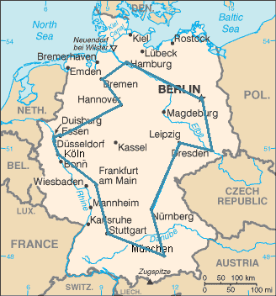
Задача коммивояжёра
Notes:
Можно что-то отметить про неравенство треугольника

Slide 35
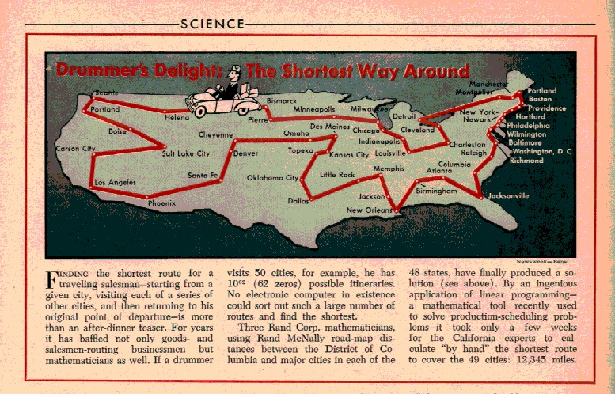
Задача коммивояжёра
Hassler Whitney (1934): 48-states problem
Notes:
(Alaska and Hawaii were not yet states at the time:)
49-city USA tour; Newsweek, July 26, 1954

Slide 36
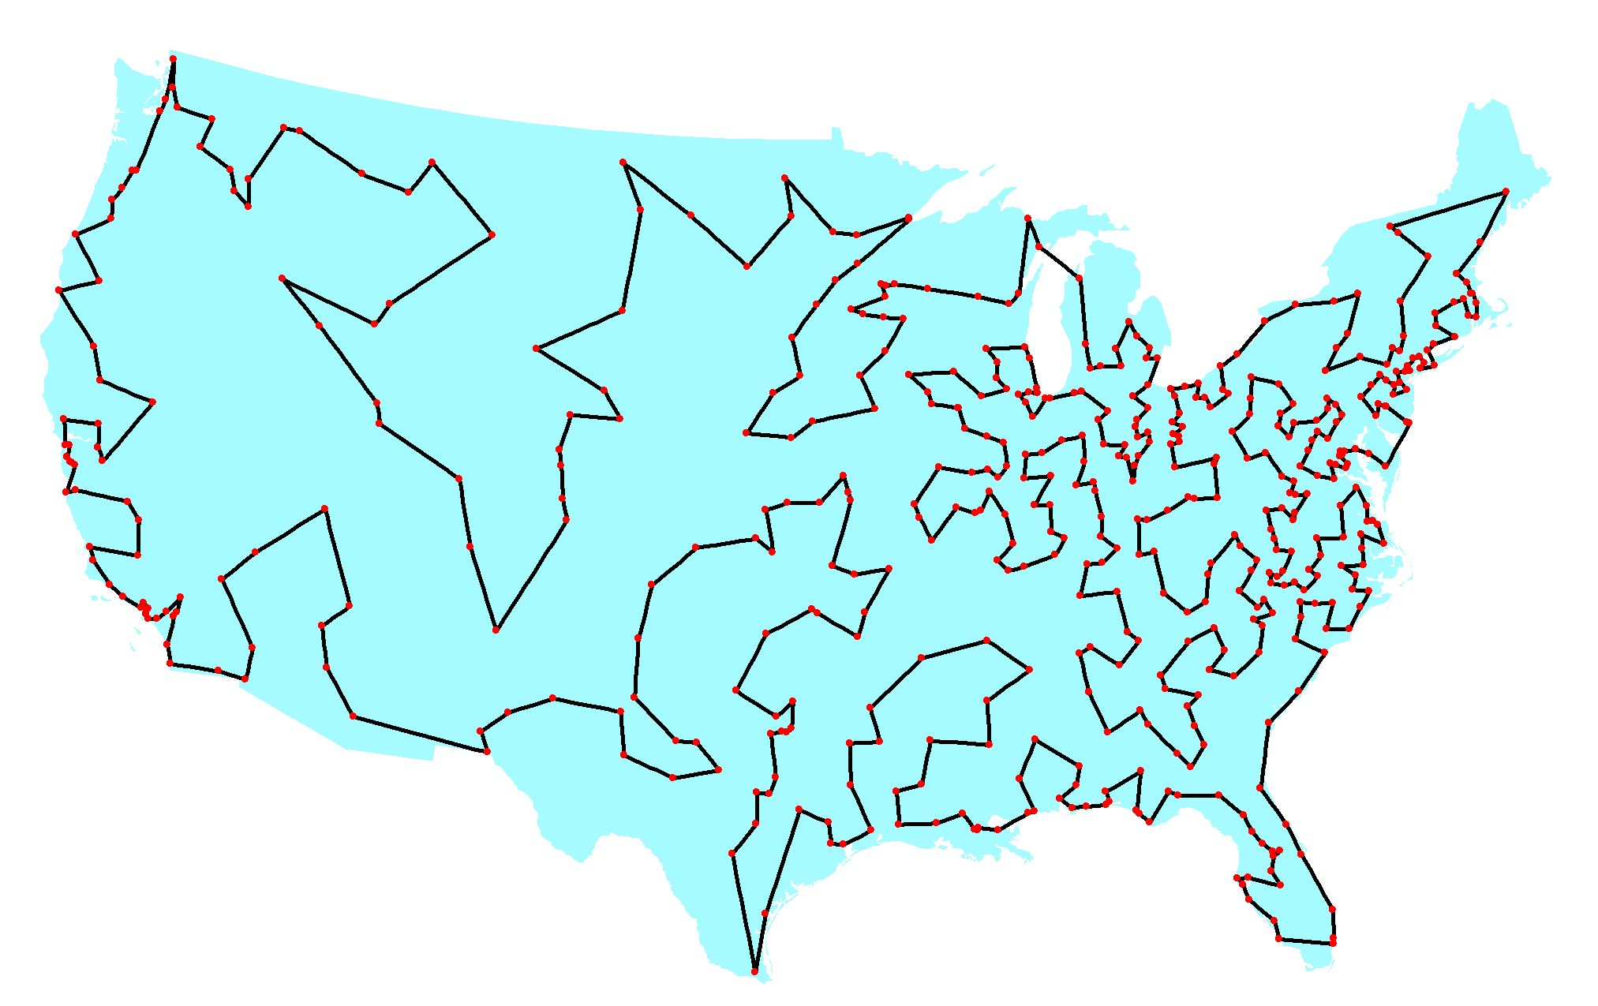
Задача коммивояжёра
M. Padberg, G. Rinaldi (1987). Маршрут по 532 городам США

Slide 37
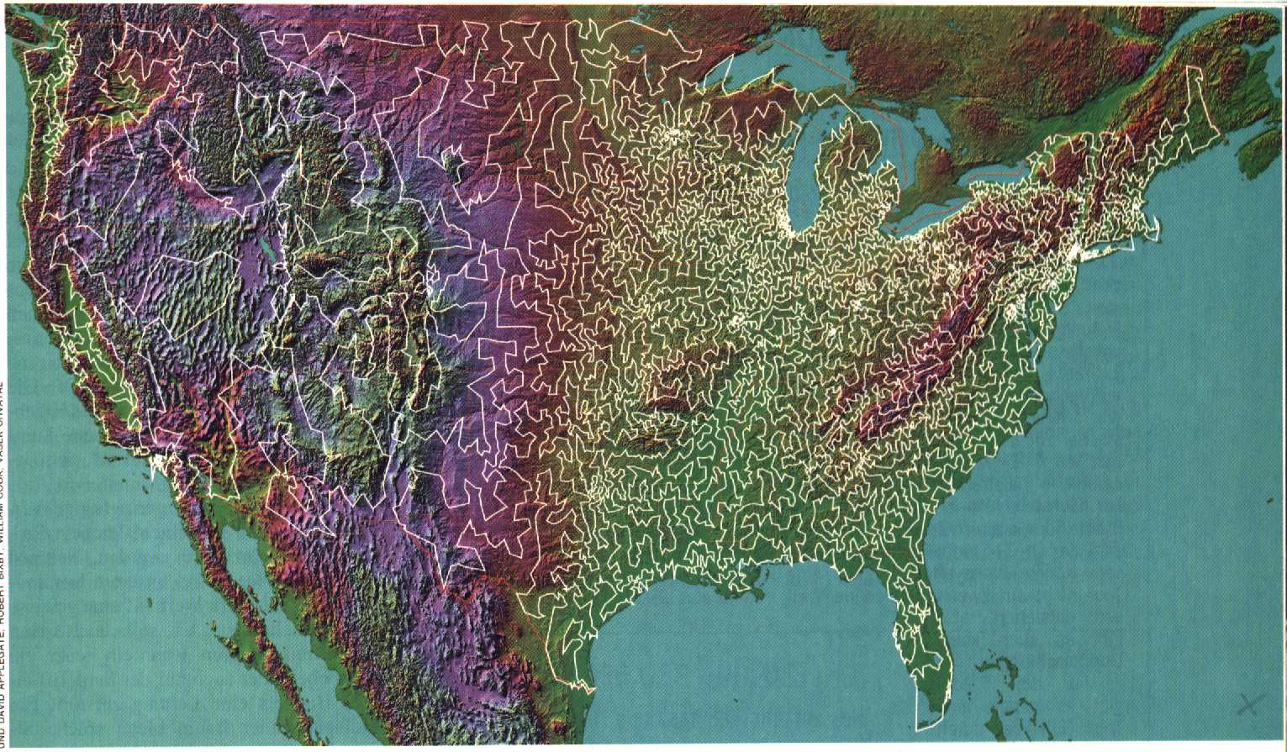
Задача коммивояжёра
D.L. Applegate et al. (1998). Маршрут по 13509 городам США
Notes:
1998, Applegate et al. solved a 13,509-city USA instance. This example included every town and city in the contiguous 48 states having a population of 500 or more
13,509-city USA tour; Spektrum der Wissenschaft, April 1999

Slide 38
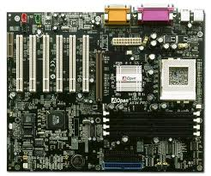
Задача коммивояжёра: не только «географическое» применение
Более инженерное применение: построить траекторию сверла для фрезерного станка, высверливающего отверстия на плате:

Slide 39
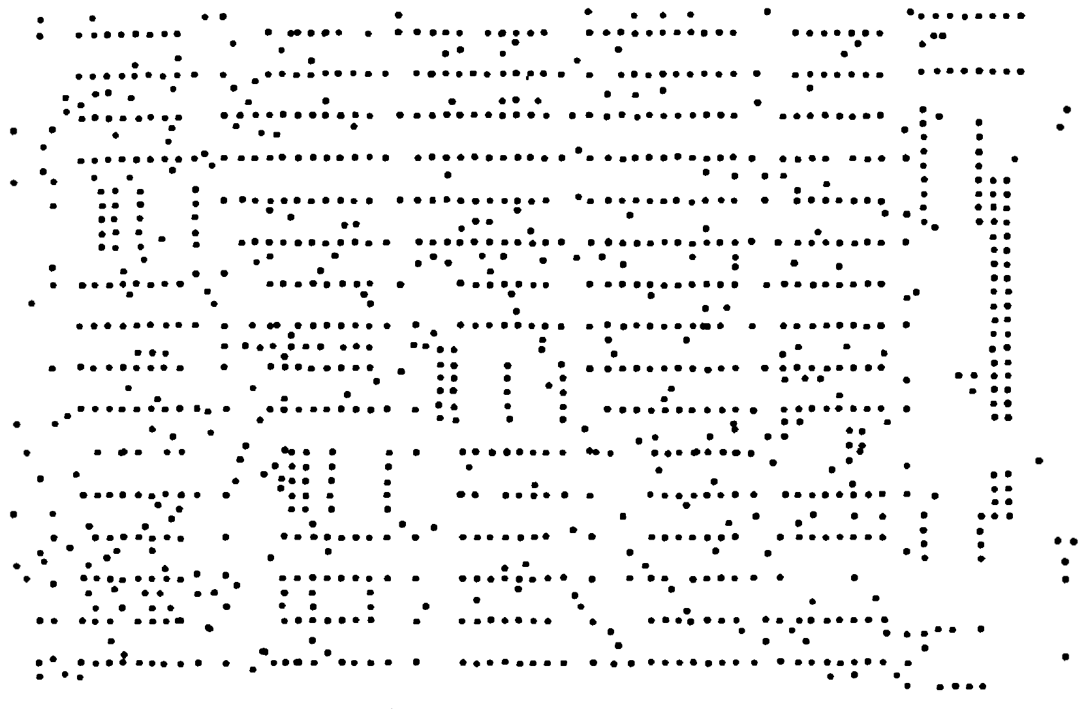
Задача коммивояжёра: пример
Более инженерное применение: построить траекторию сверла для фрезерного станка, высверливающего отверстия на плате:

Slide 40
Задача коммивояжёра: пример
Более инженерное применение: построить траекторию сверла для фрезерного станка, высверливающего отверстия на плате:

Slide 41
Задача коммивояжёра: вариации
Метрическая ЗК (Metric TSP) — веса рёбер графа удовлетворяют неравенству треугольника
Евклидова ЗК (Euclidean TSP) — вершины графа являются точками евклидова пространства, веса рёбер определяются евклидовыми расстояниями

Slide 42
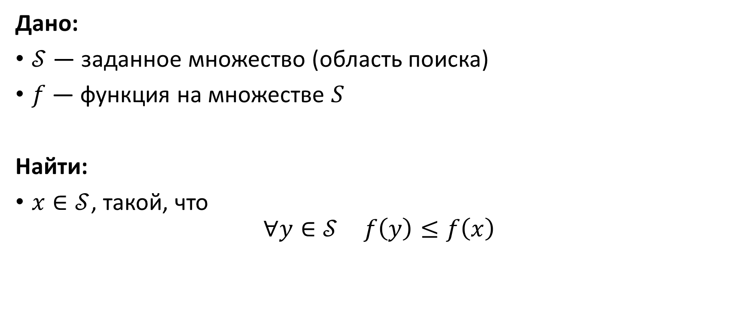
Общая постановка задач оптимизации
Дано:
$𝒮$ — заданное множество (область поиска)
$f$ — функция на множестве $S$
Найти:
$x∈𝒮$, такой, что $\begin{matrix}∀y∈𝒮 & f\left(y\right)≤f\left(x\right)\end{matrix}$

Slide 43
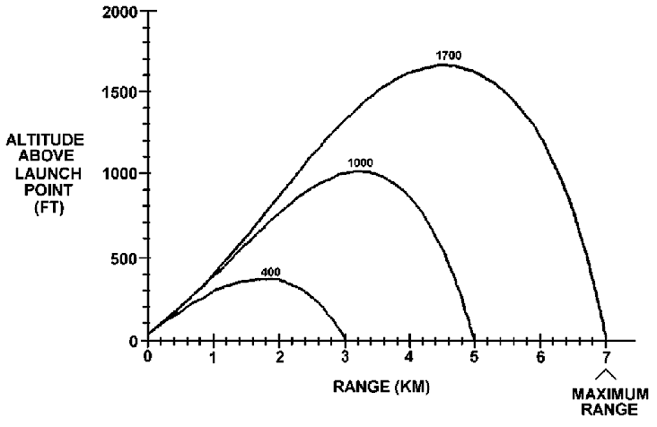
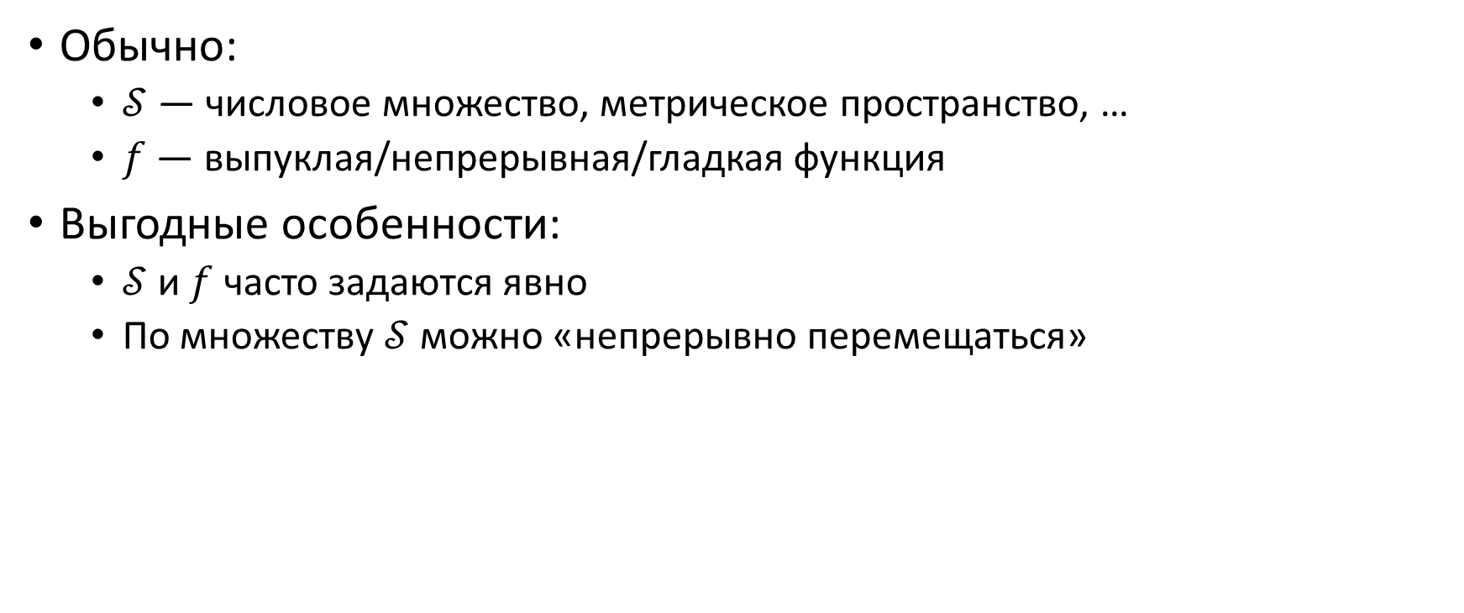
Непрерывная оптимизация
Обычно:
$𝒮$ — числовое множество, метрическое пространство, …
$f$ — выпуклая/непрерывная/гладкая функция
Выгодные особенности:
$𝒮$ и $f$ часто задаются явно
По множеству $𝒮$ можно «непрерывно перемещаться»

Slide 44
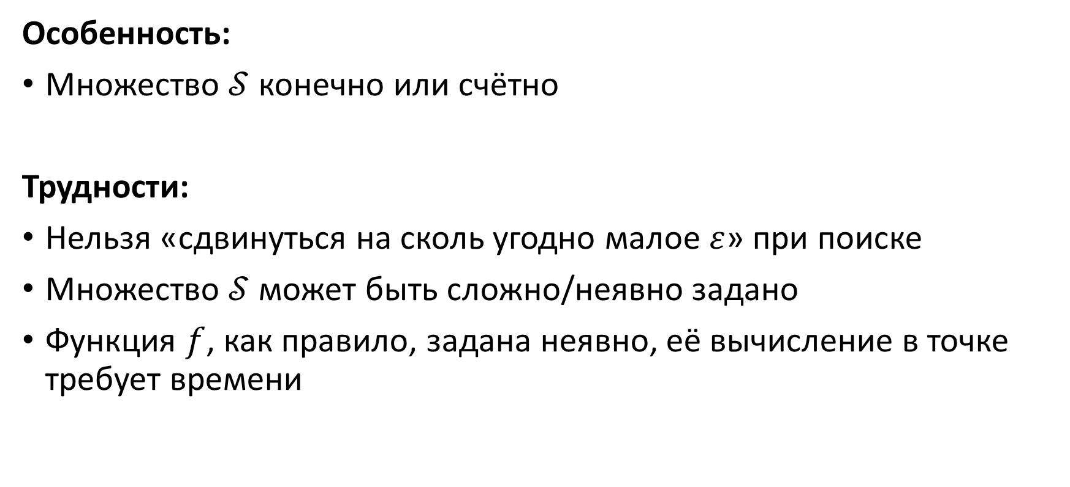
Дискретная оптимизация
Особенность:
Множество $𝒮$ конечно или счётно
Трудности:
Нельзя «сдвинуться на сколь угодно малое $ε$» при поиске
Множество $𝒮$ может быть сложно/неявно задано
Функция $f$, как правило, задана неявно, её вычисление в точке требует времени
Notes:
Различие между оракулами

Slide 45
Цели курса
Рассмотреть точные алгоритмы решения классических задач
Доказать корректность
Затронуть особенности реализации
Выявить узкие места
Рассмотреть эвристики, полезные при решении широкого класса задач
Доказать теоремы о качестве некоторых эвристик
Рассмотреть особенности реализации

